Slide 1
Word2Vec

Slide 2
Banco

Slide 3



A importância do contexto
Banco

Slide 4
Embeddings - Word2Vec
Forma de representar o texto onde o contexto é considerado
Contexto = palavras ao redor de uma palavra em específico
Representações vetoriais contínuas
Vetores similares representam palavras com o significado ou função semelhantes
Word2Vec
método para aprender a representação das palavras dentro de um corpus.
Dois métodos: CBoW e SkipGram

Slide 5
Word2Vec
Conceitualmente, o Word2vec pega um grande corpus de texto como entrada e “aprende” a representar as palavras em um espaço vetorial comum com base nos contextos em que aparecem no corpus.
Para cada palavra w no corpus, começamos com um vetor v inicializado com valores aleatórios. O modelo Word2vec refina os valores em v prevendo v, dados os vetores para palavras no contexto C. Ele faz isso usando uma rede neural de duas camadas.

Slide 6
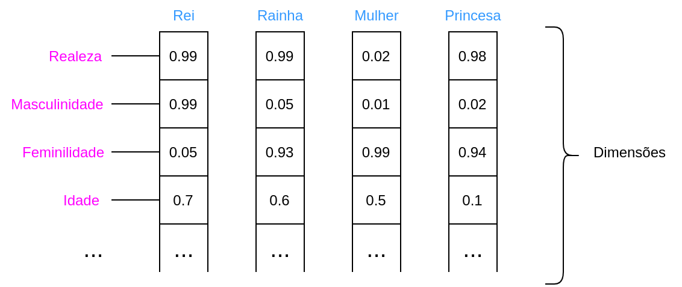
Embedding
Vetores em um espaço latente
Notes:
Dimensao 0 =
Dimensao 1 = realeza
Dimensao 2 = substantivo
Dimensao 3 = sexo

Slide 7
Como treinar os embeddings?
Para isso, veremos duas arquiteturas:
Continuous bag of words (CBOW)
SkipGram

Slide 8
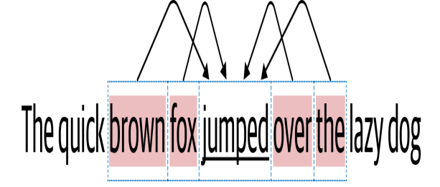
Embedding - CBoW
Continuous Bag of Words
O CBOW aprende a representação da seguinte forma: dado um contexto, o modelo prevê a próxima palavra.
Fonte: Vajjala, Sowmya, et al. Practical Natural Language Processing: A Comprehensive Guide to Building Real-World NLP Systems. O'Reilly Media, 2020.

Slide 9
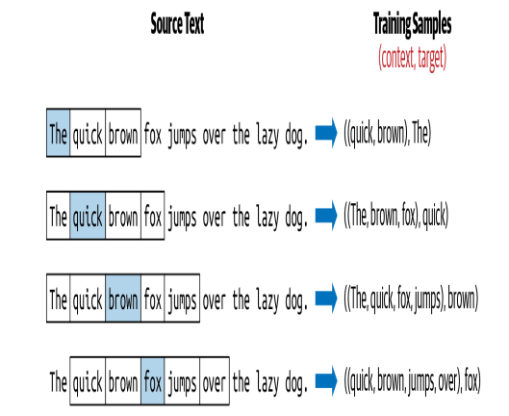
Fonte: Vajjala, Sowmya, et al. Practical Natural Language Processing: A Comprehensive Guide to Building Real-World NLP Systems. O'Reilly Media, 2020.

Slide 10
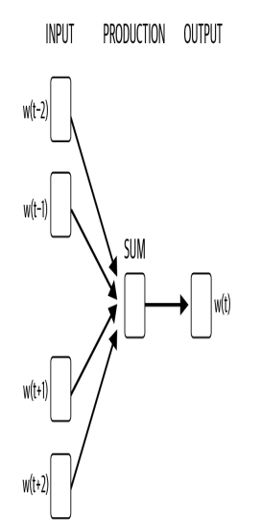
CBoW
Entrada:
O dia está
Saída:
lindo
feio
nublado

Slide 11
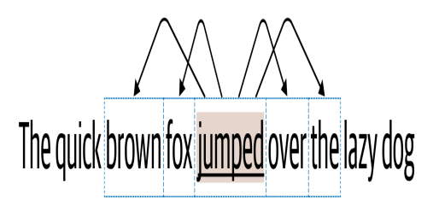
Embedding - SkipGram
Aprende prevendo o contexto dado uma palavra central baseada nas palavras vizinhas.

Slide 12
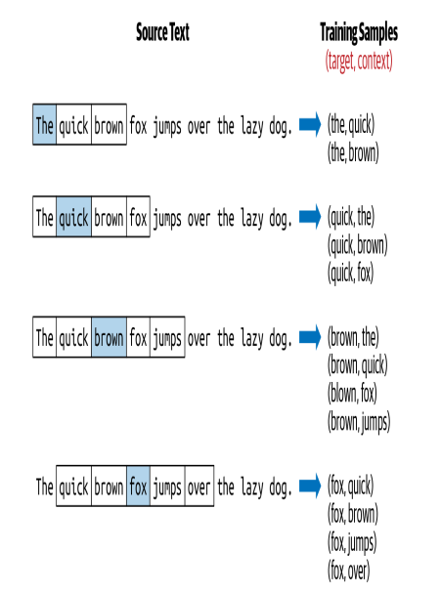
Fonte: Vajjala, Sowmya, et al. Practical Natural Language Processing: A Comprehensive Guide to Building Real-World NLP Systems. O'Reilly Media, 2020.

Slide 13
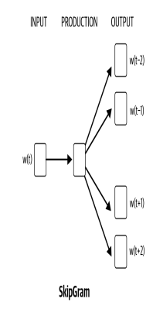
Skip-Gram
Entrada:
está
Saída:
O dia
lindo
feio
nublado

Slide 14
Mas o que é a saída do embedding?
Vetor de dimensão (v,e)
v - tamanho do vocabulário
e - tamanho do vetor (50, 100,200, 300)
Qual tamanho do vetor?
Depende do contexto
Contexto específico use uma dimensão menor para capturar menos “latências”

Slide 15
Embeddings - Sempre preciso gerar?
Depende
Se seu contexto for muito específico - treine seu embedding
Se tiver poucos dados - Use um embedding pronto
Existem embeddings treinados
Todas dados da wikipedia - English, Arabic, Chinese, Dutch, French, German, Italian, Japanese, Polish, Portuguese, Russian, and Spanish)
Word Vector 157 idiomas e Embeddings Pretrainados Wikipedia
Você também pode pegar um embedding treinado e retreinar acrescentando seus dados específicos

Slide 16
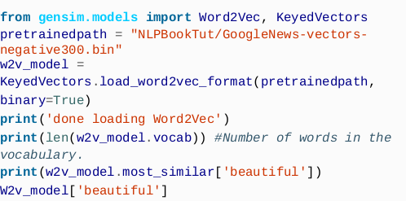
Embeddings Pré-treinados

Slide 17
Embeddings em textos
Vimos exemplos de embeddings de palavras
No entanto, na maioria das aplicações da PNL, raramente lidamos apenas como palavras - lidamos com sentenças, parágrafos ou até mesmo textos completos
Como representar unidades maiores de texto?

Slide 18
Embeddings em textos
Dividir o texto em palavras, pegar os embeddings para cada uma delas e combinar para formar a representação do texto
Podemos combinar como: soma, média, medina, etc.

Slide 19
Outras Representações
FastText
https://fasttext.cc/docs/en/crawl-vectors.html
Glove
https://nlp.stanford.edu/projects/glove/
Doc2Vec

Slide 20
Representações Universais
Arquiteturas neurais como redes neurais recorrentes (RNNs) e Transformers foram utilizadas para desenvolver modelos de linguagem em larga escala (ELMo, BERT), que podem ser usados como modelos pré-treinados para obter representações de texto
A ideia principal é alavancar o “aprendizado por transferência” - isto é, aprender embeddings em uma tarefa genérica (como modelagem de linguagem) em um corpus enorme e, em seguida, ajustar o aprendizado em dados específicos da tarefa.
Esses modelos mostraram melhorias significativas em algumas tarefas fundamentais da PNL, como resposta a perguntas, rotulação de funções semânticas, reconhecimento de entidades nomeadas e resolução de correferência, para citar alguns

Slide 21
Embeddings Visualização
A visualização dos embeddings permite identificar conceitos semelhantes próximos.
Para visualização os embeddings é preciso aplicar técnica de redução de dimensionalidade (PCA, T-SNE, UMap)

Slide 22
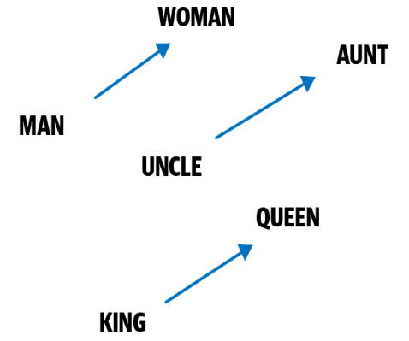
Vajjala, Sowmya, et al. Practical Natural Language Processing: A Comprehensive Guide to Building Real-World NLP Systems. O'Reilly Media, 2020.

Slide 23
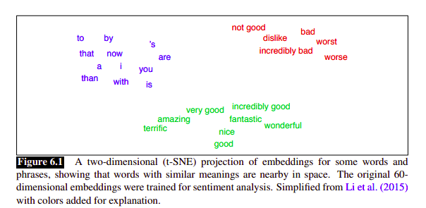
Speech and Language Processing. Daniel Jurafsky & James H. Martin. Copyright © 2020. All rights reserved. Draft of December 30, 2020.

Slide 24
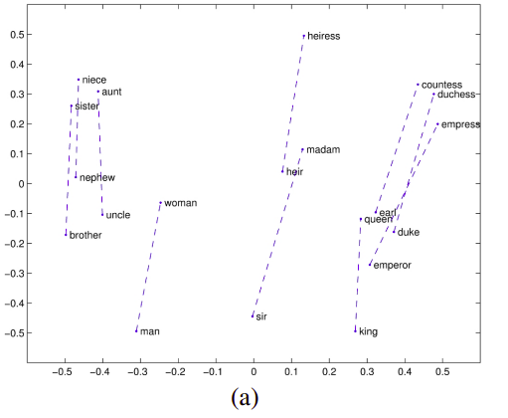
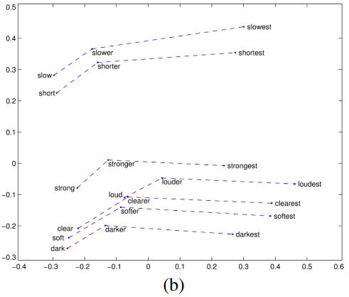
Speech and Language Processing. Daniel Jurafsky & James H. Martin. Copyright © 2020. All rights reserved. Draft of December 30, 2020.

Slide 25
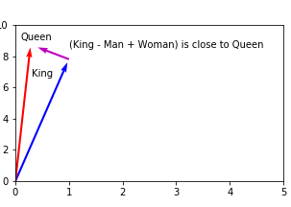
Operação com embeddings
Operação de vetores:
Algebra Linear
Explicação
https://p.migdal.pl/2017/01/06/king-man-woman-queen-why.html

Slide 26
Embeddings - Associações
Madri | Espanha | França | Paris
Homem | Rei | Mulher | Rainha
big | bigger | small | smaller
Japão | sushi | USA | pizza
Einstein | cientista | Picasso | pintor

Slide 27
Dicas
https://towardsdatascience.com/word-to-vectors-natural-language-processing-b253dd0b0817
http://web.stanford.edu/class/cs224n/slides/cs224n-2020-lecture01-wordvecs1.pdf
http://web.stanford.edu/class/cs224n/readings/cs224n-2019-notes01-wordvecs1.pdf
https://towardsdatascience.com/neural-network-embeddings-explained-4d028e6f0526
https://medium.com/towards-artificial-intelligence/an-intuitive-introduction-of-word2vec-by-building-a-word2vec-from-scratch-a1647e1c266c

Slide 28
Referências
Speech and Language Processing. Daniel Jurafsky & James H. Martin. Copyright © 2020. All rights reserved. Draft of December 30, 2020.
https://web.stanford.edu/~jurafsky/slp3/6.pdf
https://web.stanford.edu/~jurafsky/slp3/ed3book.pdf
Vajjala, Sowmya, et al. Practical Natural Language Processing: A Comprehensive Guide to Building Real-World NLP Systems. O'Reilly Media, 2020.

